Slide 1
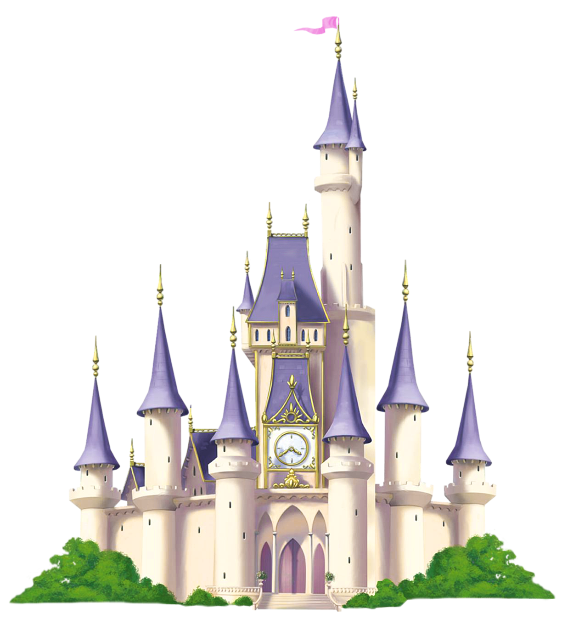
Презентация к методическому пособию по изучению немецкого языка в начальной школе «Королевство грамматики»
Автор: Левенкова людмила Николаевна, учитель немецкого языка МАОУ СОШ № 44, Г. Екатеринбург

Slide 2
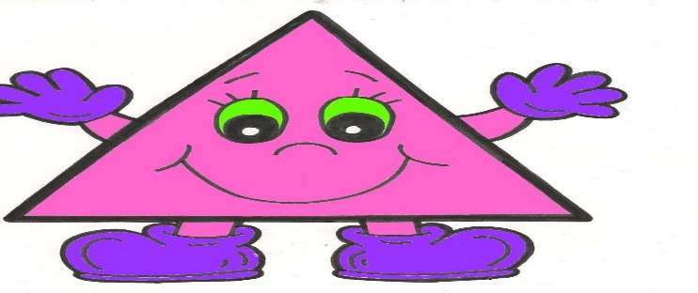
Сегодня мы познакомимся с веселым человечком "Треугольнич­ком ist".

Slide 3
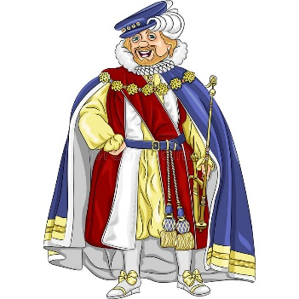
А управлял всем этим королевством не король с королевой, а их министр без портфеля (очень важный господин) "Das" (это)

Slide 4

Я главный из главнейших
Издам сейчас указ:
Вас назначаю слугами
И требую от вас:
«Повиновенья полного
И только, только мне,
Что захочу, то сделаю –
И не перечьте мне!»

Slide 5
Приехал "Треугольничек ist в королевство "Грамматика" и благодаря своему добродушному нраву подружился со всеми словами и даже с министр без портфеля "Das" начал относиться к нему с почтением.
Треугольный человечек
Очень добр и очень весел.
Он слова все подружил,
Даже "Das" он не забыл.
Но заспорил вредный "Das"
Кто же главный тут из нас,
Кто на первом месте встанет,
Кто от ссоры всех избавит.
Долго спорили и вот:
Отвечаем - "Das" встает,
Ну а спросим - "ist" вперед.

Slide 6



Долго спорили и вот Отвечаем - "Das" встает,
Ну а спросим - "ist" вперед.
И в честь своего примирения они решили сфотографироваться и пригласили Юту.

Slide 7
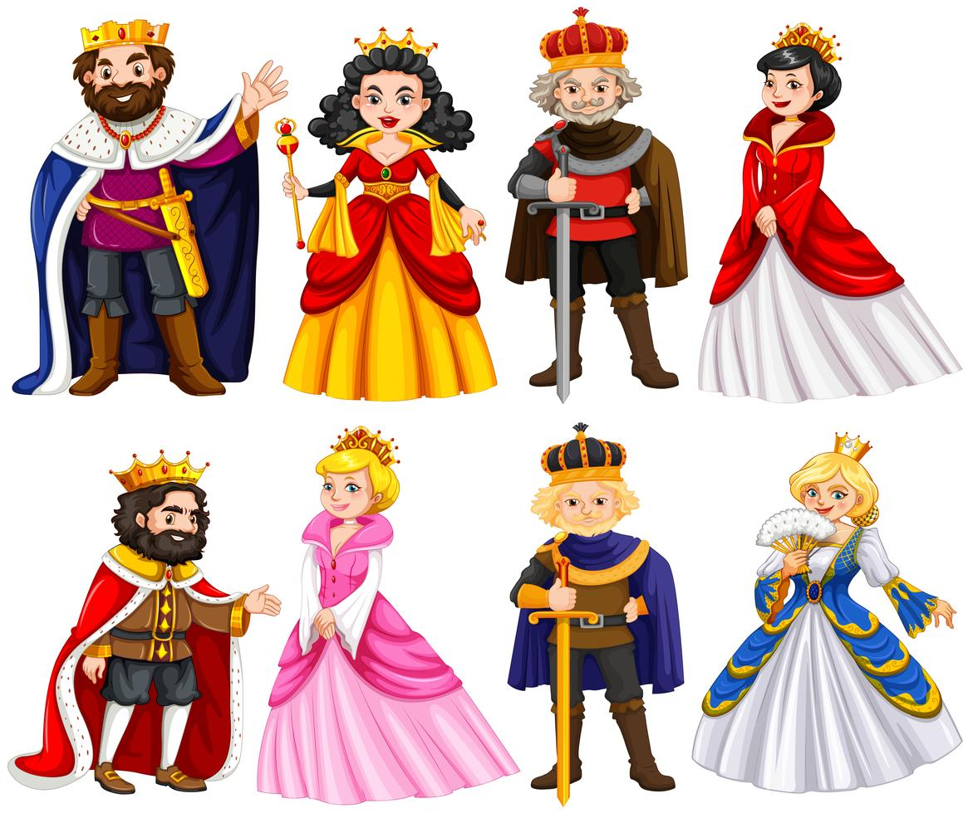
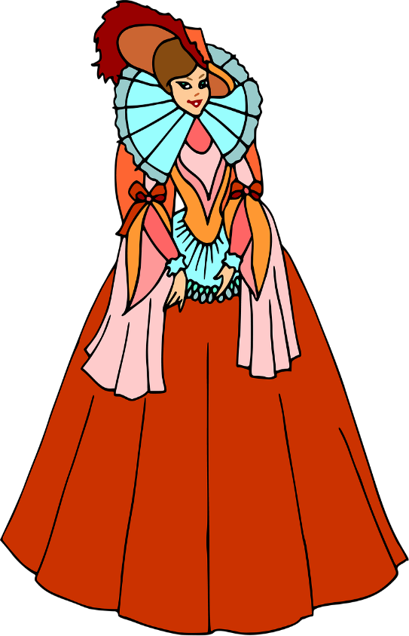
Ну, а теперь пришло время познакомиться с королевой Die и королем Der, которые стали спокойно управлять королевством, после ухода министра "Das".
королева Die
король Der

Slide 8
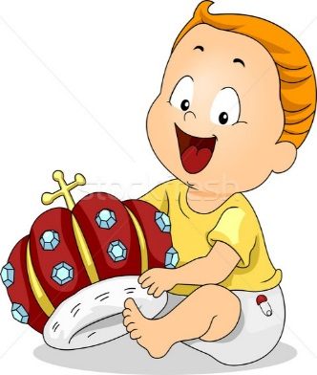
Королеву зовут “Die" - и все её друзья имеют артикль "Die"
Королева одета в красное платье - и значит женский род мы обозна­чим красным цветом
Короля зовут "Der" и все его друзья имеют артикль Der
Король одет в синюю одежду - и мужской род мы обозначим синим цветом.
Жили король с королевой долго, но детей у них не было. И вот нако­нец у них появился ребенок "das Kind” которого назвали "Das" (но это не министр "Das", ведь бывают одинаковые имена). И у него тоже появились свои друзья:
Костюм у "Das" желтого цвета - значит средний род обозначим жел­тым цветом.
"Das"

Slide 9

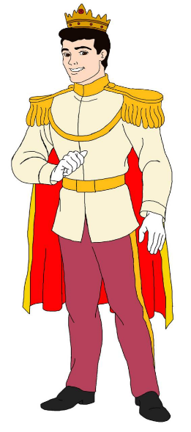

Ребенок рос не по дням, а по часам.
И превратился в прекрасного принца.

Slide 10

Жили были в этом королевстве "Грамматика" два паучка
können и mögen.
Паучок können был очень трудолюбивым и всё мог делать.
Он говорил про себя:
Ich kann malen
Ich kann singen
Ich kann spielen……….

Slide 11

А паучок mögen очень любил поесть, И всегда пел такую песенку:
Ich mag so vieles
Ich mag so vieles……..
Он говорил про себя:
Ich mag Bananen
Ich mag Birnen………

Slide 12
Жили были в королевстве "Кривых зеркал” четыре друга.
Мис­тер Nominativ, мистер Genitiv, мистер Dativ и мистер Akkusativ.
Но что всегда удивляло короля и королеву, это любопытство мистеров Nominativ, Genitiv, Dativ и Akkusativ.
Они всегда задавали вопросы:
мистер Nominativ - спрашивал Wer? Was?,
мистер Genitiv - спрашивал Wessen ?
мистер Dativ - спрашивал Wo? Wem?
мистер Akkusativ - спрашивал Wen? Was? Wohin?

Slide 13
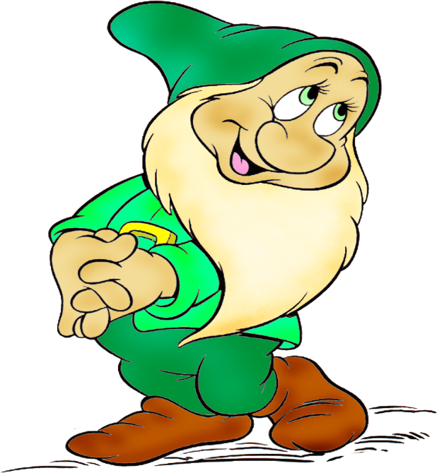
Как мы уже знаем, мистер Nom, потерял всю свою волшебную силу. Он изменить никого не мог. Поэтому он предложил королю, короле­ве и их ребенку дружбу. А у мистера Akk. её осталось совсем немно­го, так как у него осталась только одна волшебная палочка (а у остальных их было по три). И он решил, что изменять будет короля, так как он отправится сражаться со злыми волшебниками, защищая королеву и ребенка. А королева "die" с ребенком "das" будет нахо­дится в замке, где и так много защитников.
Если мистер Nom не будет изменять короля, королеву и ребенка, то посмотрите что получится:
der - der
Nom die – die
das - das

Slide 14
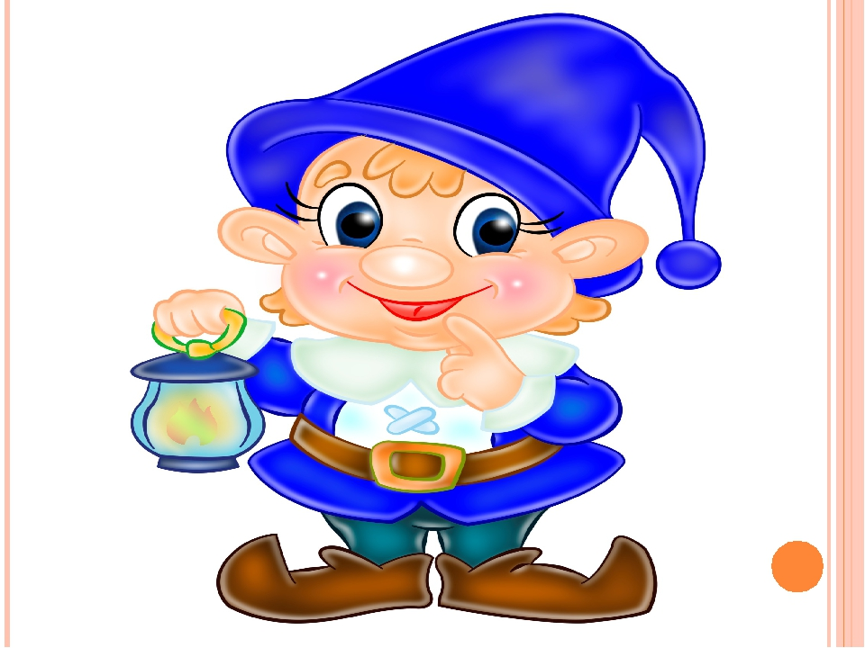

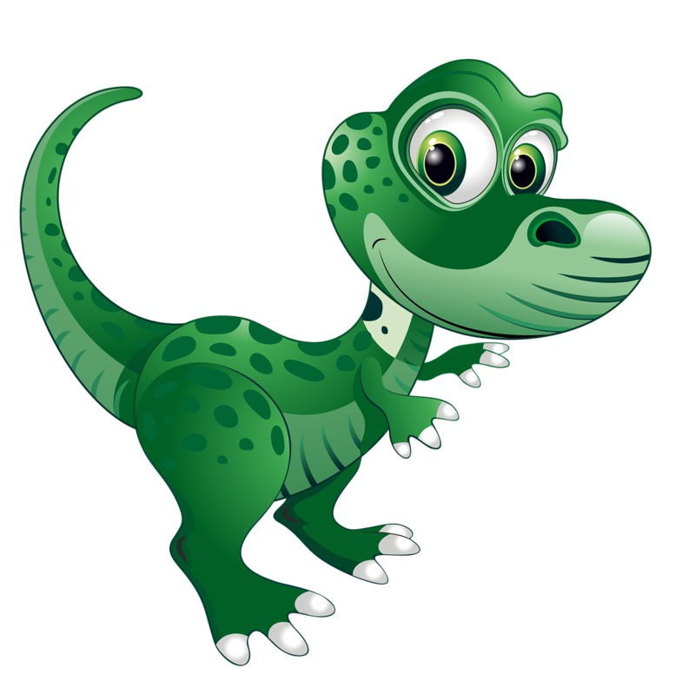
А мистер Akk изменит только короля
Он превратил его в динозавра по имени Денвер - коротко "Ден" - Den
das - das

Slide 15
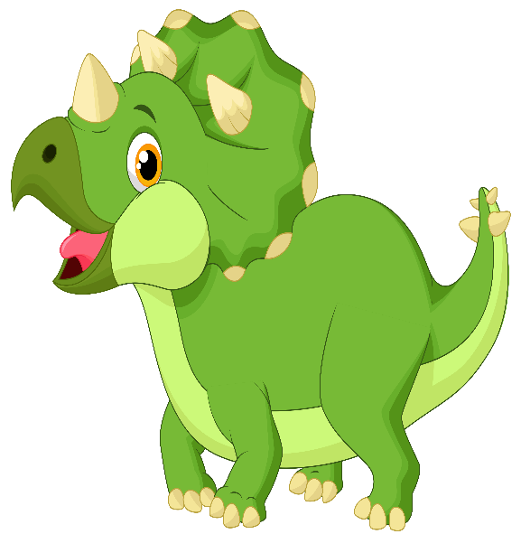
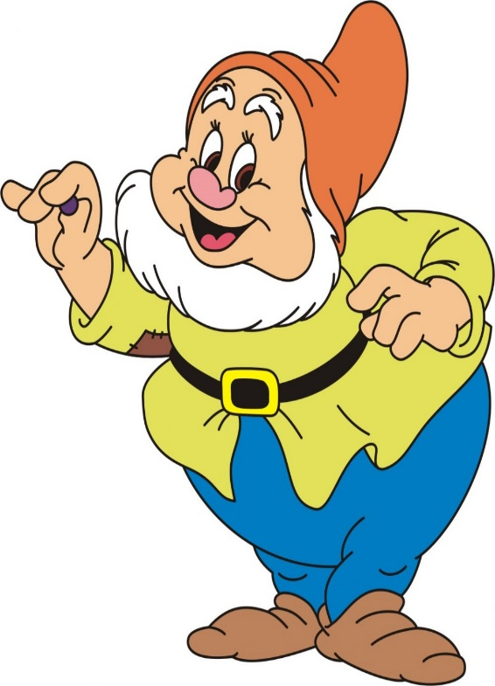
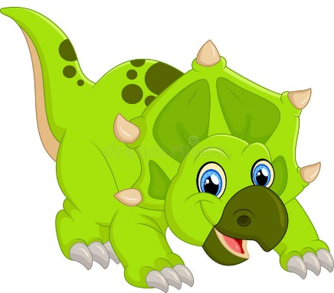
А мистеры Gen и Dat изменят всех: короля, королеву и их ребенка
der – des
die – der
das - des
Gen

Slide 16

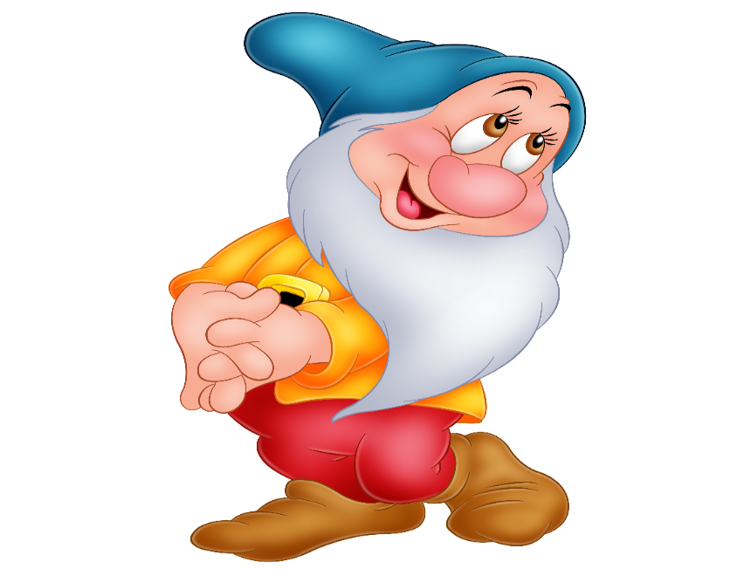
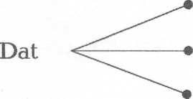
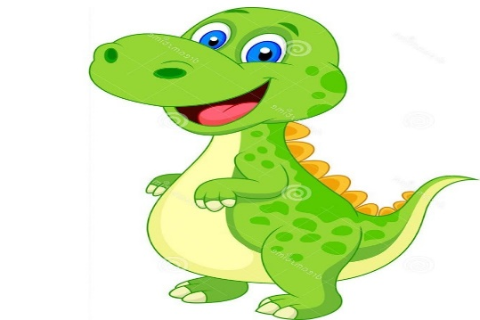
der - dem
die - der
das - dem
Мистер Dat превратил короля в динозавра по имени Деменик старший - Demenik - коротко „Dem“ и ребенка в Деменик младьший - коротко “dem”

Slide 17

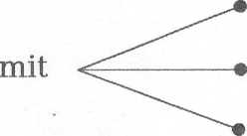
Давайте познакомимся с другом мистера Dat
Точно так же, как и мистер Dat, его друг "mit" меняет der", "die", "das"
der – dem
die – der
das – dem

Slide 18

Жила была добрая фея “sehen”
Фея "Sehen" сказала, что умеет творить разные чудеса и тоже сможет защитить королевство от врагов. Но защищать я буду только короля "der", так как он мужчина и ходит на войну. И чтобы его не убили она будет охранять его.
как: der - ein - einen

Slide 19



В этом же королевстве жили - были предлоги
(такие маленькие, но очень нужные слова)
познакомьтесь с ними
in
in auf
an

Slide 20
Жили они в лесу на полянке в маленьком, но очень уютном домике. Только in любил тепло и всегда жил внутри домика.
Но в королевстве "Грамматика" было всегда тепло. Зимы там никогда не было. Поэтому можно было жить и на улице, "аn" жил когда на стене, а когда у стены домика.
Когда наступал вечер он вешал свой гамак на стену домика, а утром, когда припекало сол­нышко он стелил одеяло у стены домика и загорал там.
Ну а auf жил на крыше домика. Ему было там все хорошо видно, даже горизонт.

Slide 21
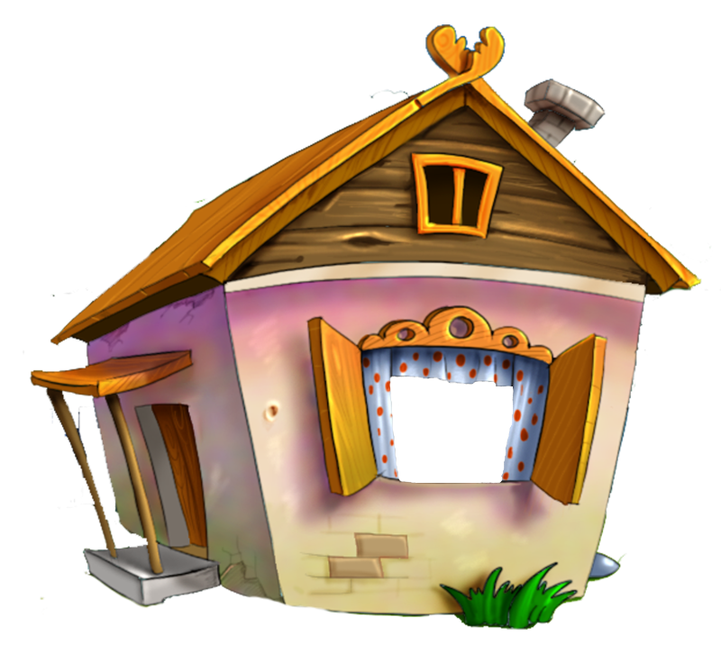




Slide 22

Жил был слоненок, которого звали Präsens – настоящее время. Но он был очень одинок. И вот он пошел в королевский лес в поисках друга.
Präsens

Slide 23
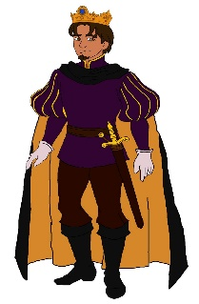
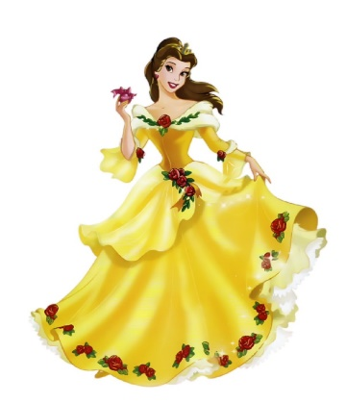
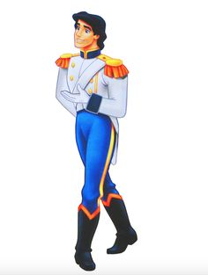
Слонёнок Präsens встретил здесь красивую девушку которая рассказала ему, что зовут ее « Красавица ОСНОВА», что она дочь « ГЛАГОЛА». Её отец очень рассердился на нее за то, что она не захотела выйти замуж за заморского
принца – te
Она была влюблена в офицера охраны по имени
– en, который постоянно находился при ней.

Slide 24

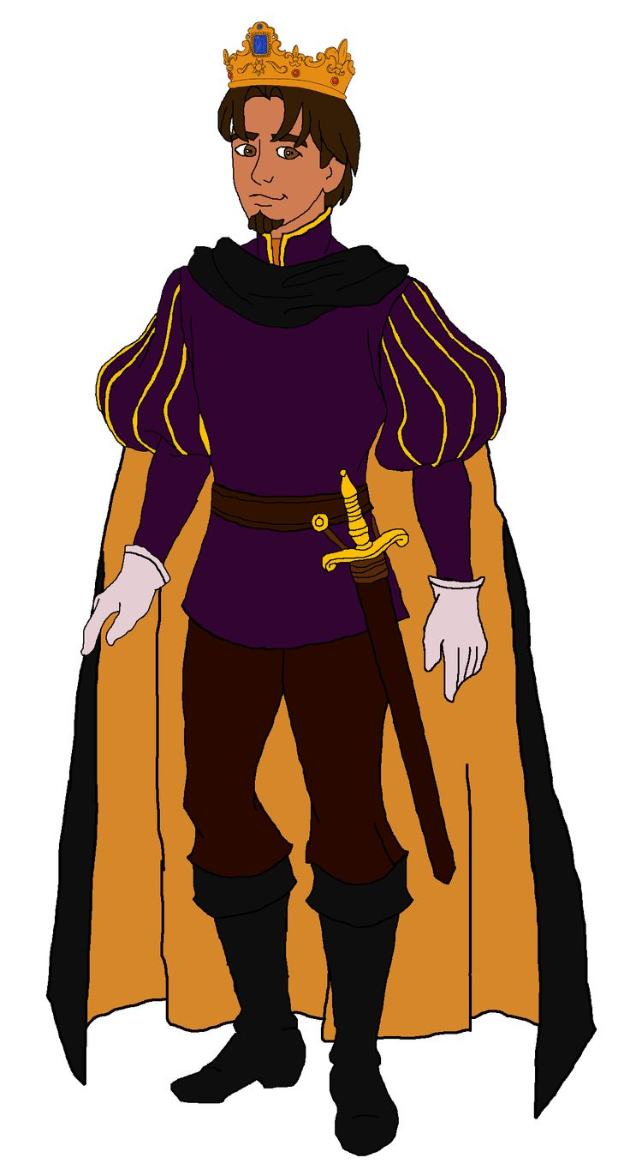
te
Красавица ОСНОВА
en
Malen = mal – en

Slide 25

Отец ГЛАГОЛ разлучил их, узнав об этом, - en он заточил в темницу, а ее отправил на берег озера и поселил ее в небольшом домике. А охранять ее поставил свою личную охрану – личные окончания глагола. Но хотя ты видишь их сейчас всех вместе, они охраняют меня по очереди, когда я их позову

Slide 26
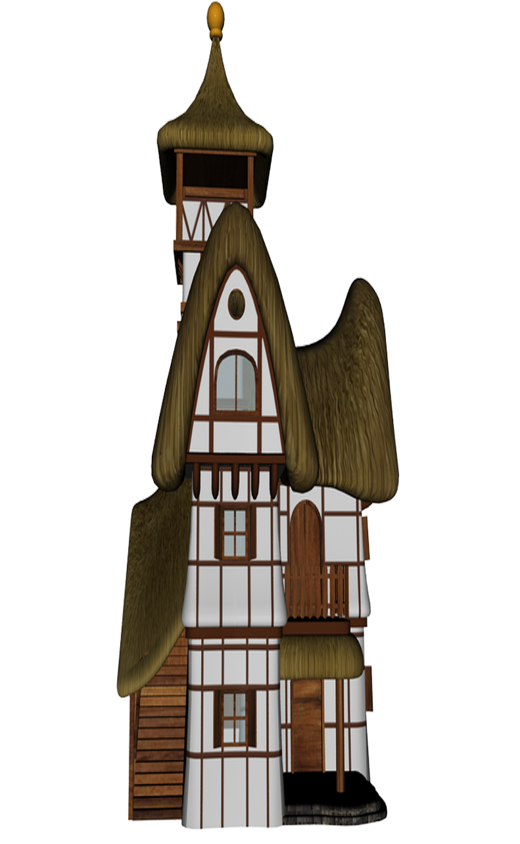


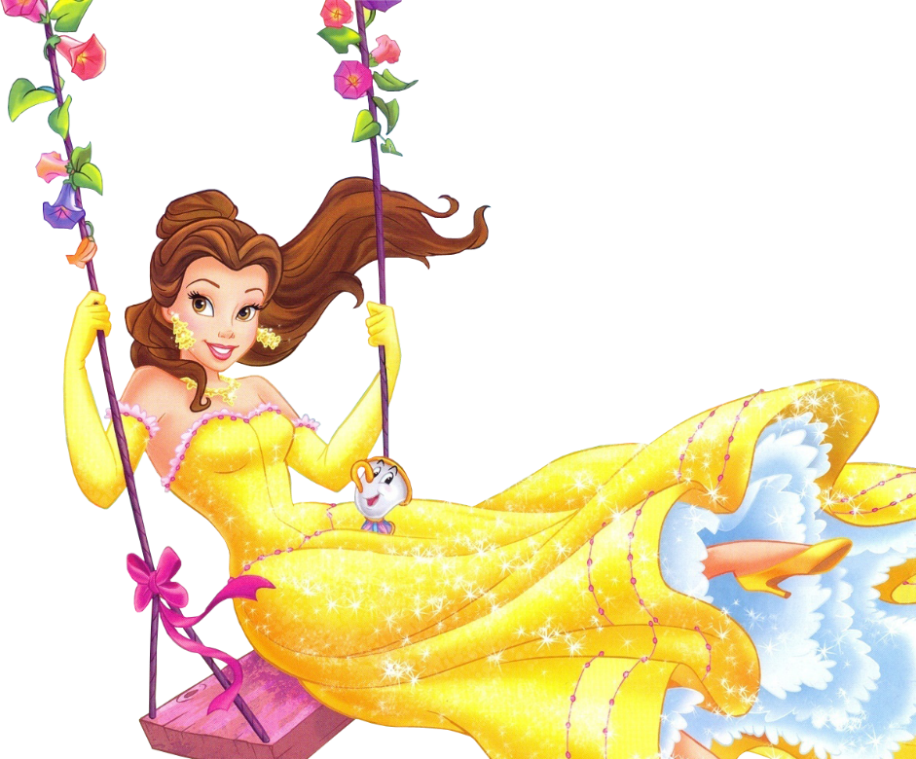
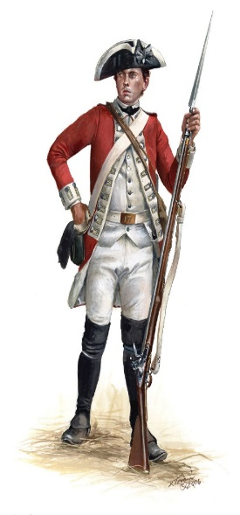
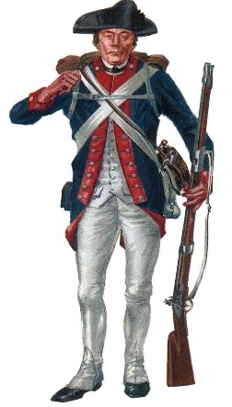
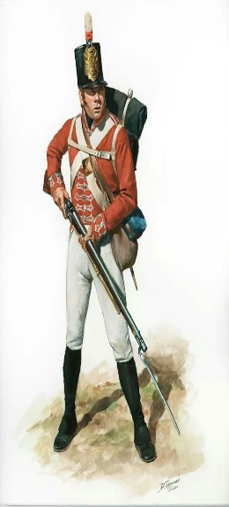
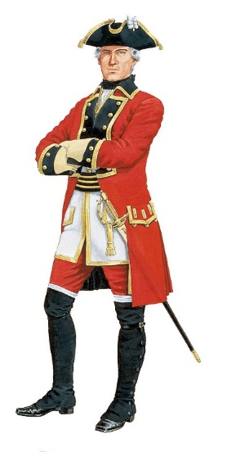
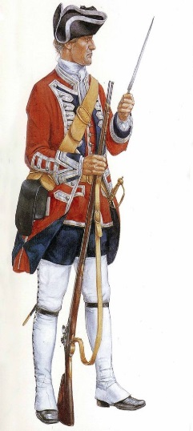
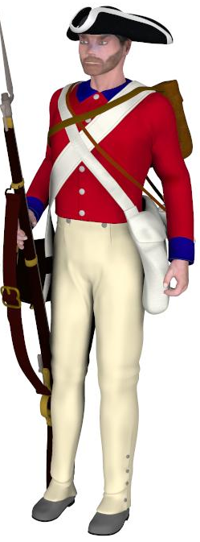

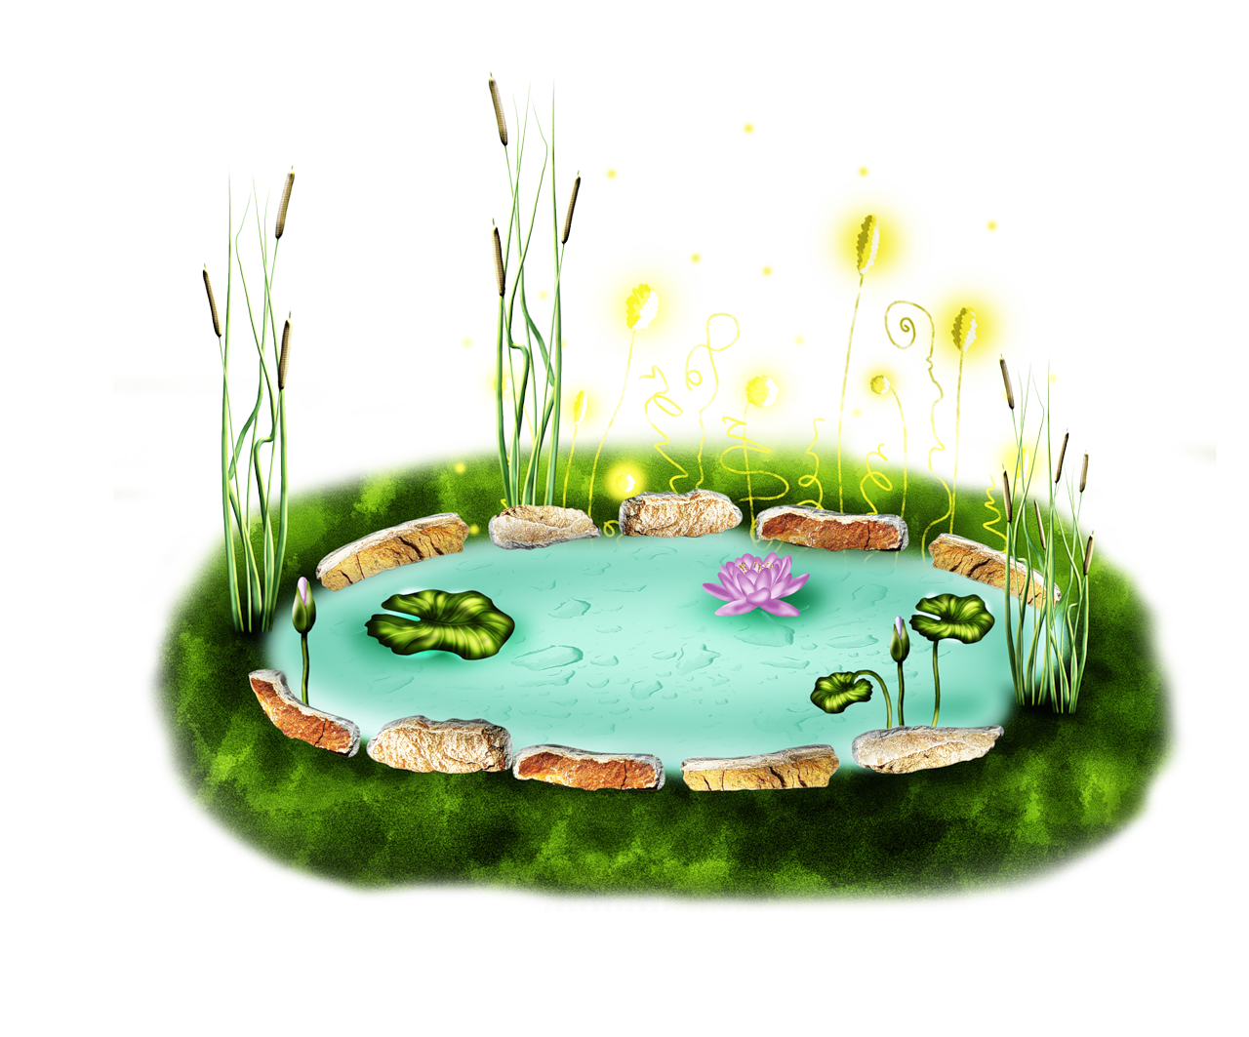



Slide 27
Но хотя ты видишь их сейчас всех вместе, они охраняют меня по очереди, когда я их позову
Говорю я о себе (ich) – (- е) поставлю я в конце.
Если это будешь ты (du) - (- s и t) (st) поставишь ты.
Он
Она везде, ( - t ) поставь скорей в конце.
Оно
Мы – поставим ( -en) в конце,
Вы - опять же букву ( -t ).
А они, вот это да! Тоже ставят (- en ) всегда.

Slide 28


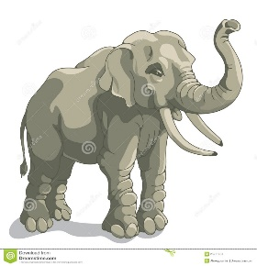
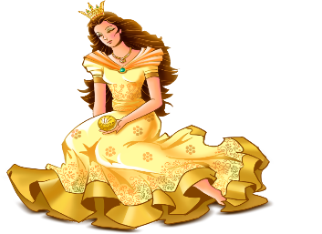




Слонёнок Präsens рассказал «Красавице основе» , что он очень одинок. «Красавица основа» Предложила ему остаться здесь. С тех пор они стали неразлучны.
Вот их фотография.
e
en
=
+
st
t
t
en

Slide 29
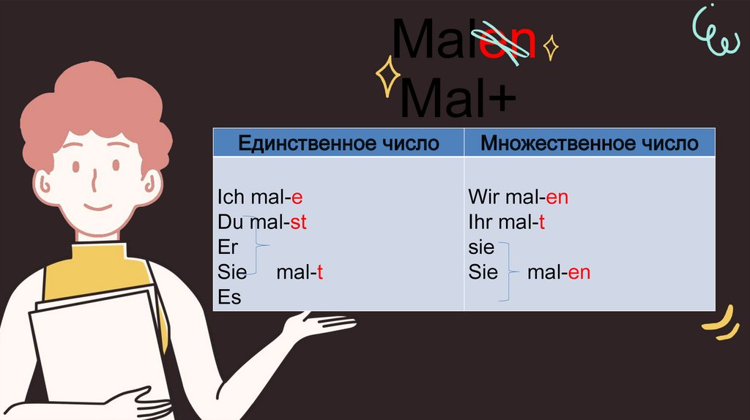

Slide 30

В давние времена, когда вас никого не было на свете жил
МАМОНТ и звали его «Perfekt» - « Прошедшее время». Он
был королем всех зверей.
Perfekt

Slide 31


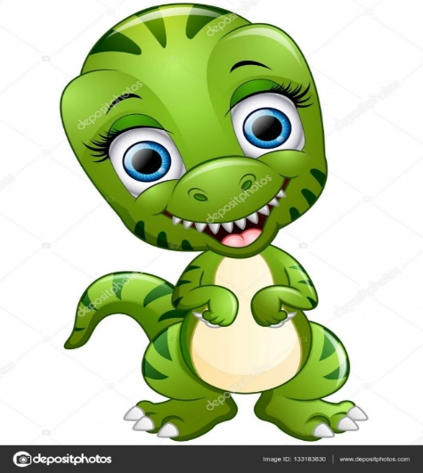
В это же время жили два брата динозаврика «haben», «sein»
и большой, страшный ящер «Partizip ll».
haben
Partizip ll
sein

Slide 32
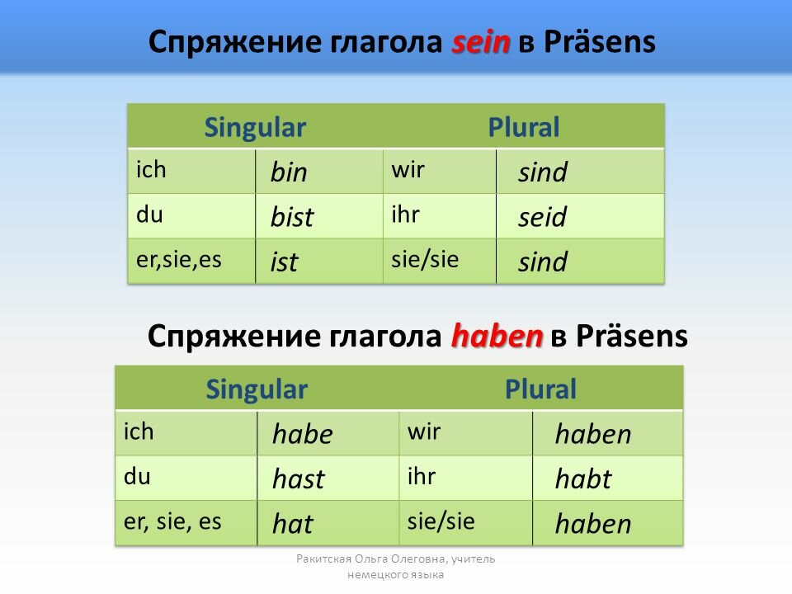
Динозаврики haben, sein сказали, что они не
Могут оставаться всё время такими, они любят
меняться.
Посмотрите как:

Slide 33
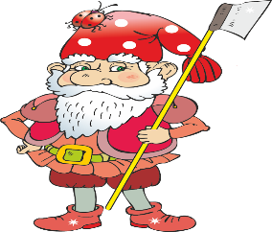

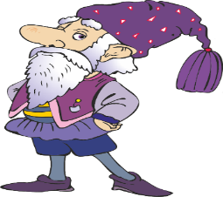
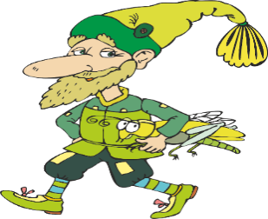
Тут не выдержал и ящер Partizip ll. Он поведал друзьям страшную
тайну………… Он никто иной как заколдованная Красавица Основа
( пра-пра-пра-пра бабушка настоящей Красавицы Основы). Её отец,
тоже Глагол, за то что она рассердила его выйти замуж за заморского
принца –te, разозлившись, попросил злого волшебника заколдовать
его. И злой волшебник превратил ее в страшного ящера Partizip ll и
приставил кней своих слуг:
ge
– основа
-en
ge-fahr-en
ge-mal-t
– основа
- t
ge

Slide 34

Очень строго обращался с Красавицей основой отец Глагол. Но он был в возрасте и часто болел. Когда он болел, он слабел, и тогда он уговаривал Основу выйти замуж за заморского принца
-te
Когда он выздоравливал и становился сильным, то ругал Красавицу основу. Да так сильно, что она менялась в лице.
Посмотрите как:
malen – mal – te, turnen – turn – te, spielen – spiel – te
fahren – fuhr, tragen – trug, laufen - lief

Slide 35
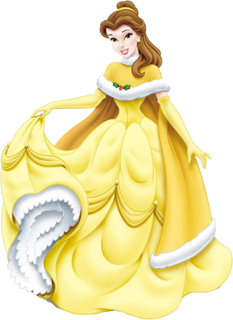

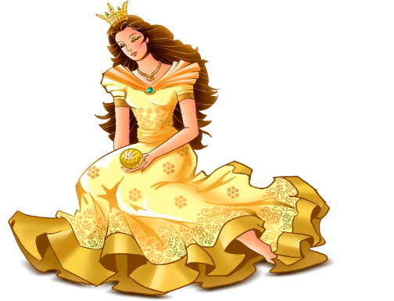
наскальный рисунок

Slide 36
У короля Мамонта Perfekt ( прошедшее разговорное время) был сын Мамонтёнок Imperfekt
( прошедшее повествовательное время).
Но как вы уже знаете отец Глагол превратил Красавицу основу в страшного ящера Partizip II, за то, что она не захотела выходить замуж за заморского принца – te.

Slide 37
Давайте теперь посмотрим что же произошло с Красавицей основой:
Сначала она любила офицера охраны – en. Но это было так неопределенно ( ведь отец не хотел выдать её замуж за – en.
Infinitiv – неопределённая форма глагола
Основа + en - mal – en

Slide 38
2. Затем отец уговаривал её выйти замуж за заморского принца –te, но она не соглашалась и отец кричал на неё так , что она менялась в лице ( становилась очень грустной) ( изменение корневой гласной):
основа + te spielen – spielte, malen – malte
Imperfekt
основа fahren – fuhr, tragen - trug

Slide 39
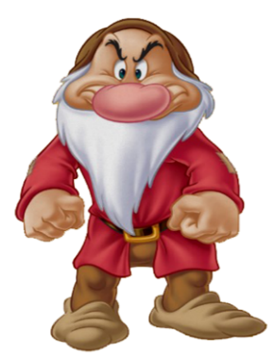
3. Но это уже в прошлом, так как отец разозлившись на Красавицу основу
попросил злого волшебника
Превратить её во что – нибудь. И он превраил Красавицу основу в страшного ящера и приставил к ней свою охрану.
ge – spiel - t
Partizip II
ge – fahr - en

Slide 40

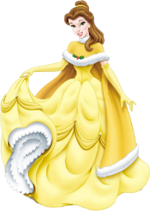



Infinitiv
Imperfekt
Partizip II

Slide 41
А охраняли королевство ГРАММАТИКА цифры. Они делились на младших стражников и старших.
Младшие - это цифры до 20
Старшие - это цифры после 20
По утрам они всегда делали зарядку. А потом шли охранять короля der, королеву die и их ребёнка das
Утром делая зарядку,
Рассчитались по порядку.
Получили все в конце
Кто-то - te, а кто-то – ste

Slide 42



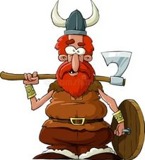
А кто же получил на конце - te. Это младшие стражники. А старшие стражники, которые служили королю 20 и больше лет, получали на конце – ste.
И что получилось:
Der ( die, das) zweite
Der ( die, das) zwanzigste
-te
-ste

Slide 43

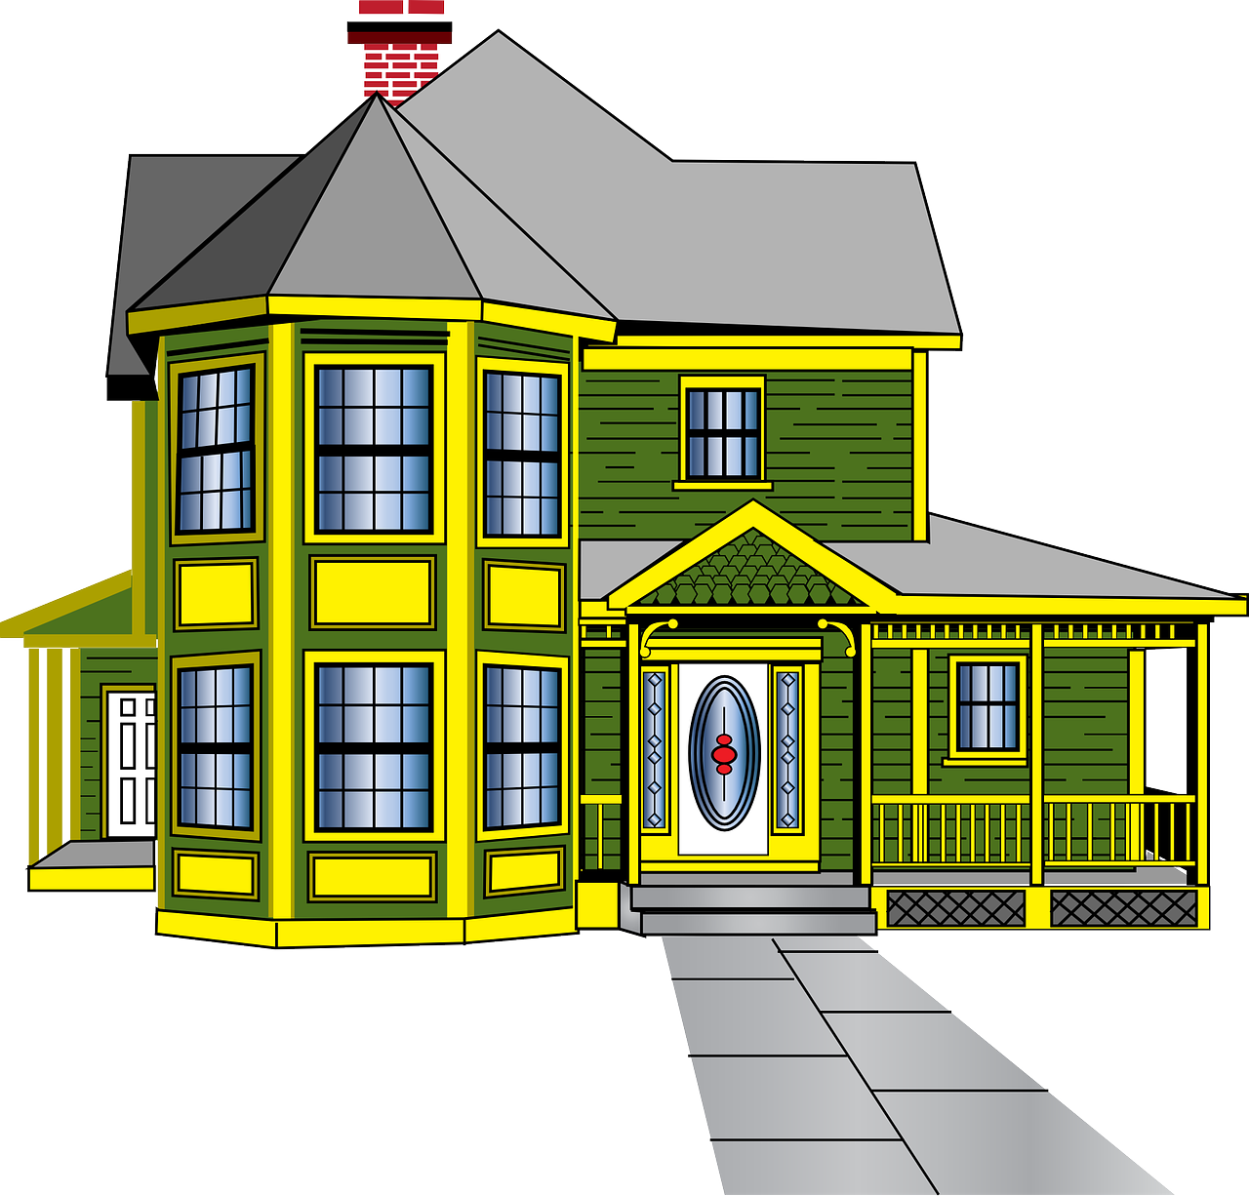

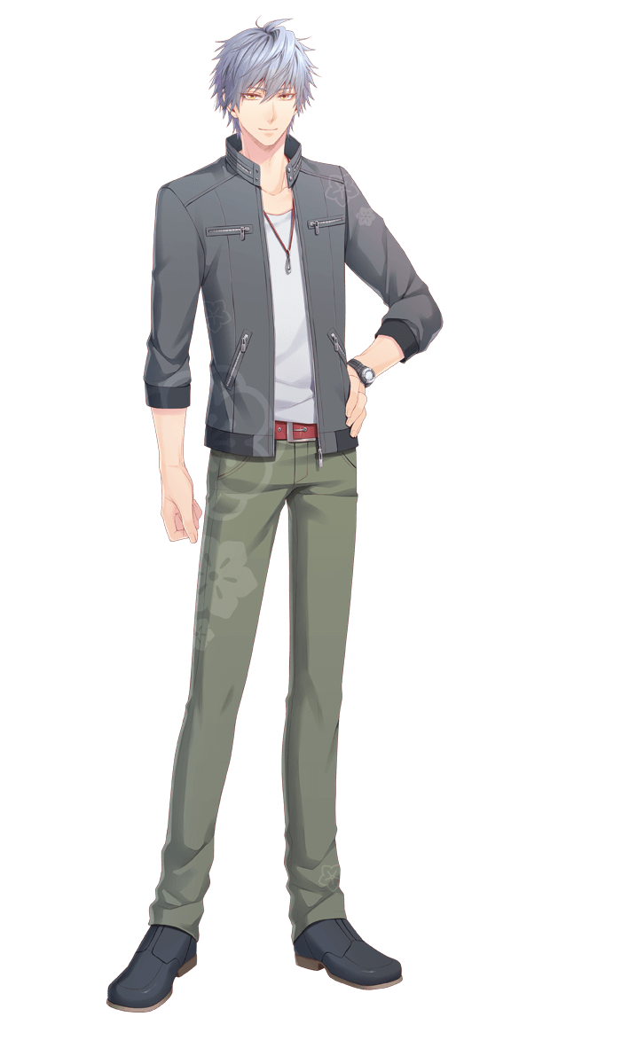
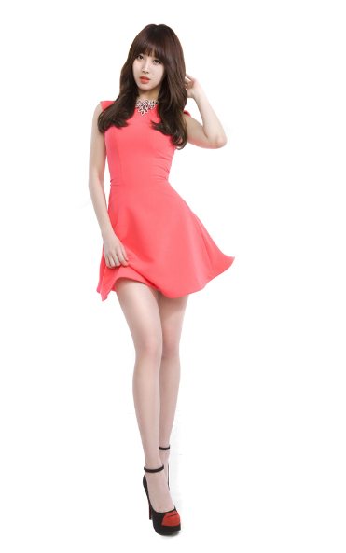
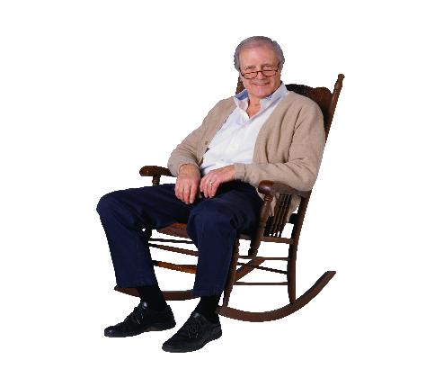
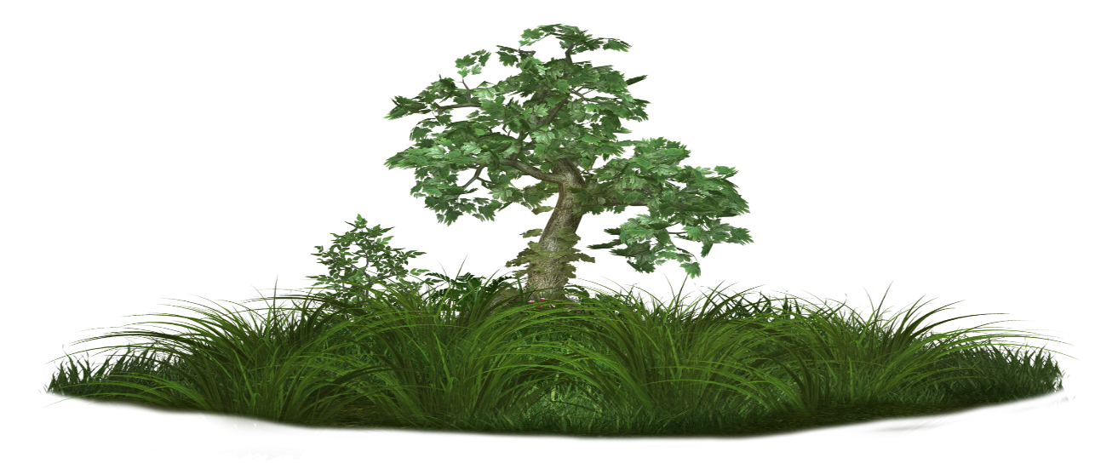



Slide 44
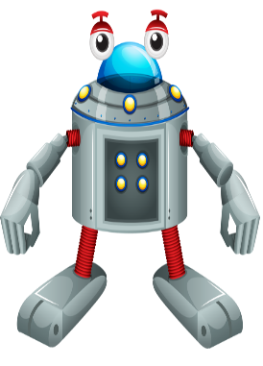





Ich werde
Wir werden
Ihr werdet
Du wirst
Er
Sie wird
Es
Sie
Sie werden

Slide 45
Так как же образуется будущее время:
=
+
=
werden
+
Основа
- en
Futurum

Slide 46


